Slide 1
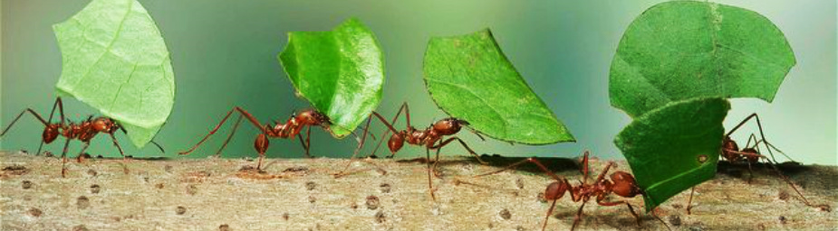
6. DELO IN ENERGIJA
Izjemno pomembni količini, na katerih sloni večji del fizikalnega opisa sveta in pojavov v njem, sta delo in energija. Izraza sta v običajni jezikovni rabi namenjena opisu razli-čnih aktivnosti in dejanj. V znanosti pa sta delo in energija natančno definirani količini in običajna jezikovna raba ni vedno v skladu z njunima definicijama.

Slide 2

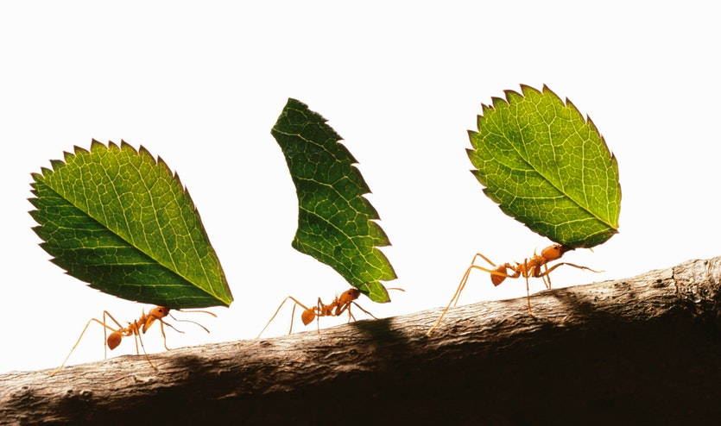
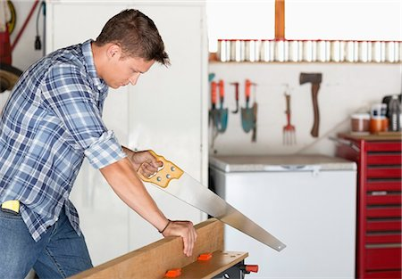

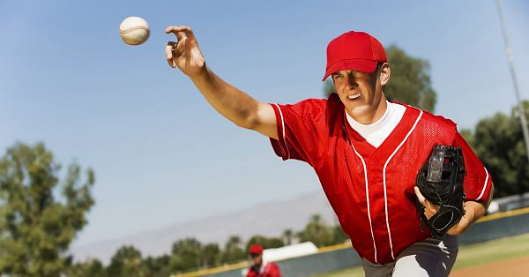
6.1 DELO SILE
Ali dekle, mravlje, deček, mizar in igralec bejzbola delajo?
V vsakdanjem življenju mislimo z delom na kakršno koli aktivnost.
V fiziki pa govorimo o delu le, kadar s silo nekaj premikamo.

Slide 3
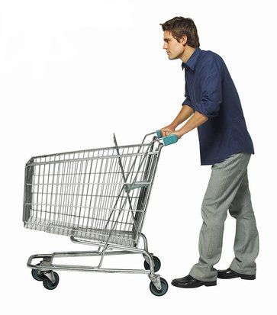
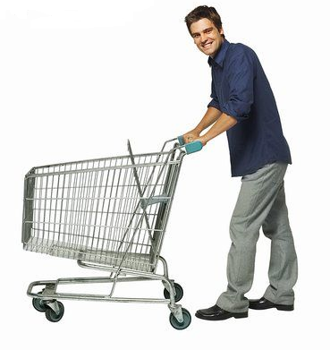



Delo sile za primer, ko sila kaže v smeri premika
$$\overset{⃑}{F}$$
sila $\overset{⃑}{F}$
premik $\overset{⃑}{s}$
Delo, ki ga opravi fant, je tem večje, čim
večja je sila in
čim daljši je premik vozička
(čim daljšo pot opravi).
Delo je torej produkt sile in velikosti premika – poti:
A = F · s
Oznaka za delo izhaja iz nemščine (die Arbeit = delo), sicer imamo v literaturi angleško oznako W (= work), s katero pa v naši literaturi označujemo energijo.
Enota za delo je produkt merskih enot za silo in pot, to je newtonmeter (Nm), ki jo imenujemo tudi joule / džul, J (angleški fizik James P. Joule):
1 J = 1 Nm = 1 kg m/s² · m = 1 kg m²/s²
1 J dela opravi stalna sila 1 N, če se njeno prijemališče premakne v smeri sile za 1 m.

Slide 4
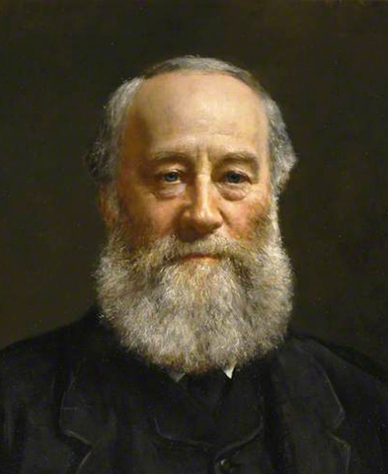
Po meni se imenuje enota za delo, joule (džul). Označim jo z J.
James Prescott Joule
(1818-1889)

Slide 5
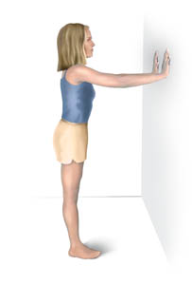
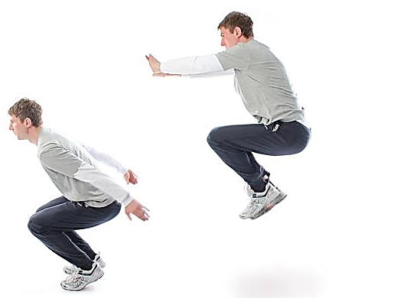
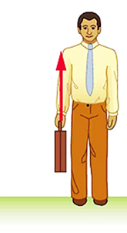
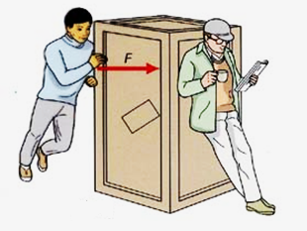



Za prakso je joule premajhna enota, uporabljamo še:
1 kJ = 10³ J, kilojoule
1 MJ = 10⁶ J, megajoule
1 GJ = 10⁹ J, gigajoule
Za delo ni dovolj, da sila deluje, njeno prijemališče se mora tudi premakniti.
$$\overset{⃑}{F}$$
$${\overset{⃑}{F}}_{N}$$
→
V nobenem od zgledov na slikah sila ne opravlja dela, saj se njeno prije-mališče ne premakne.
$$\overset{⃑}{F}$$
s = 0

Slide 6






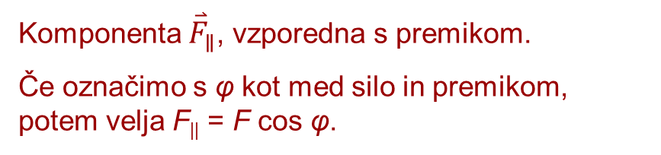

Kaj pa v primeru, ko sila in premik nista vzporedna?
Silo $\overset{⃑}{F}$ razstavimo v dve pravokotni komponenti:
– komponento ${\overset{⃑}{F}}_{⊥}$, ki je pravokotna na premik in
– komponento ${\overset{⃑}{F}}_{∥}$, ki je z njim vzporedna.
$$\overset{⃑}{F}$$
$${\overset{⃑}{F}}_{⊥}$$
Katera od komponent opravlja delo?
φ
Komponenta ${\overset{⃑}{F}}_{∥}$, vzporedna s premikom.
Če označimo s φ kot med silo in premikom, potem velja F|| = F cos φ.
$${\overset{⃑}{F}}_{∥}$$
$\overset{⃑}{s}$
Delo sile F je potem enako: A = F|| s
= F cos φ ∙ s = F s cos φ
Delo sile v splošnem izračunamo tako, da velikost sile in velikost premika (pot) pomnožimo s kosinusom kota med njima.
Matematiki rečejo krajše: delo je skalarni produkt sile in premika in to zapišejo:
Delo je skalarna količina, brez smeri v prostoru – je lahko le večje ali manjše ter pozi-tivno ali negativno, kot npr. realna števila.

Slide 7
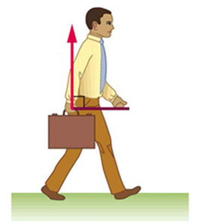
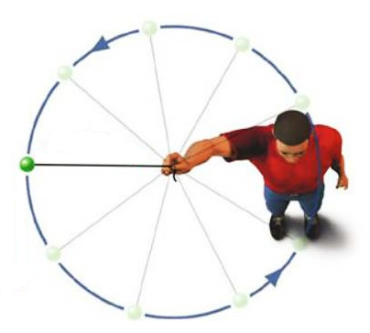
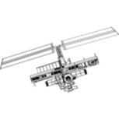
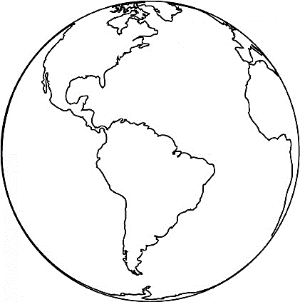





Iz definicije dela in povedanega sledi:
Sila, ki je pravokotna na premik, ne opravlja dela. To sledi tudi iz enačbe,
saj je cos 90° = 0 in zato A = 0.
Mož, ki po vodoravnem nosi kovček, ne opravlja dela, ker je sila roke pravokotna na premik kovčka.
Podobno je z radialno (centripetalno) silo, ki omogoča kroženje.
$${\overset{⃑}{F}}_{r}$$
$\overset{⃑}{s}$
$${\overset{⃑}{F}}_{v}$$
$${\overset{⃑}{F}}_{g}$$
$\overset{⃑}{s}$
Katere sile na moža pri hoji ne opravljajo dela?
Teža in pravokotna sila tal.
Sila vrvice na kamen ne opravlja dela, ker je v vsakem trenutku pravokotna na smer obodne hitrosti in s tem na smer premika.
Enako je z gravitacijsko silo (težo) na satelit.

Slide 8
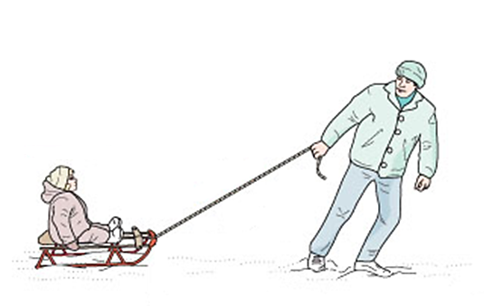


Kakšno pa je delo zaviralnih sil, npr. upora ali trenja?
Sila trenja med snegom in sanmi nas-protuje premiku, med njima je kot 180°.
cos 180° = –1, zato je delo sile trenja negativno: A = F_{tr} · s · cos 180° = –F_{tr} · s
Zaviralne sile, npr. trenje, upor, opravljajo negativno delo.
$\overset{⃑}{s}$
$${\overset{⃑}{F}}_{tr}$$
Ponovimo: Sila, ki kaže v smeri premika (pospeševalna sila), opravlja pozitivno delo, zaviralna sila pa negativno. Delo sile je nič, če je sila pravokotna na smer premika.

Slide 9
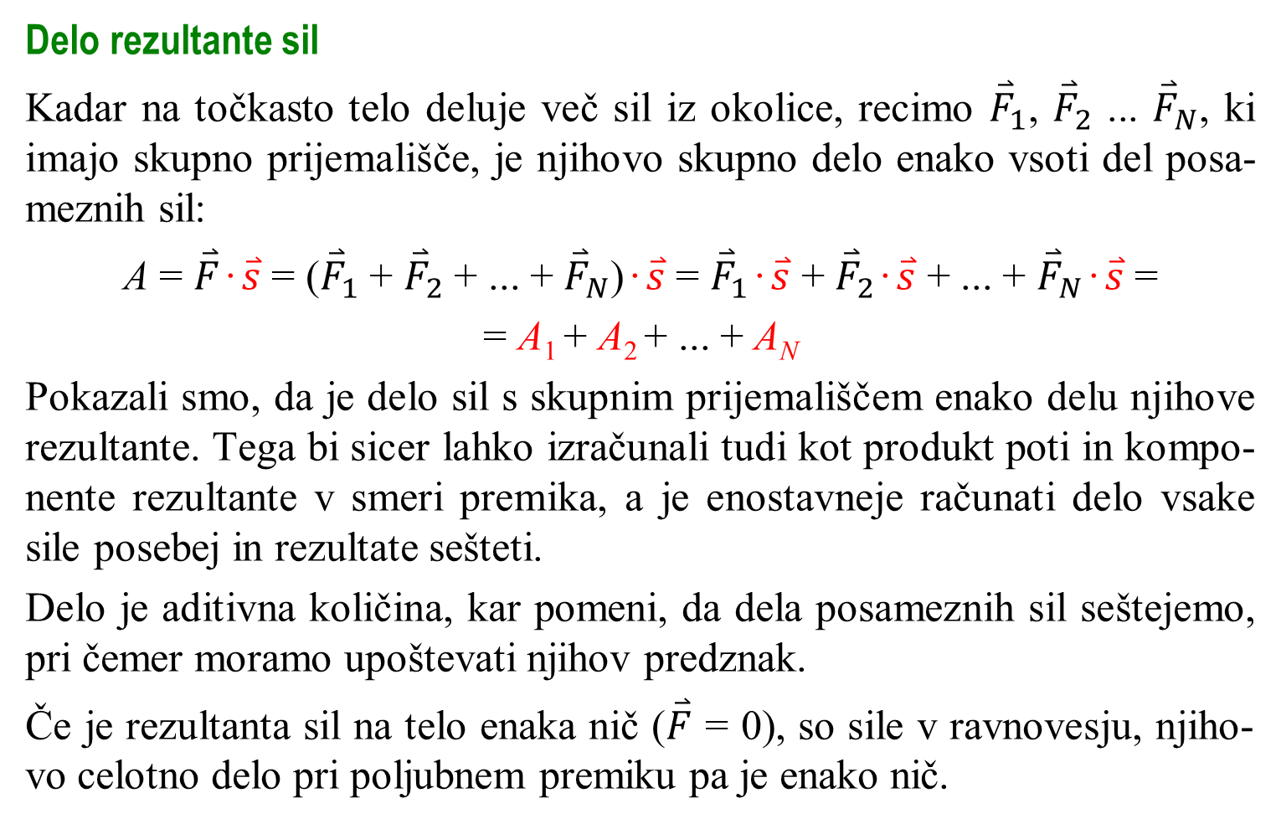
Delo rezultante sil
Kadar na točkasto telo deluje več sil iz okolice, recimo ${\overset{⃑}{F}}_{1}$, ${\overset{⃑}{F}}_{2}$ ... ${\overset{⃑}{F}}_{N}$, ki imajo skupno prijemališče, je njihovo skupno delo enako vsoti del posa-meznih sil:
A = $\overset{⃑}{F}$ ∙ $\overset{⃑}{s}$ = (${\overset{⃑}{F}}_{1}$ + ${\overset{⃑}{F}}_{2}$ + ... + ${\overset{⃑}{F}}_{N}$) ∙ $\overset{⃑}{s}$ = ${\overset{⃑}{F}}_{1}$ ∙ $\overset{⃑}{s}$ + ${\overset{⃑}{F}}_{2}$ ∙ $\overset{⃑}{s}$ + ... + ${\overset{⃑}{F}}_{N}$ ∙ $\overset{⃑}{s}$ =
= A₁ + A₂ + ... + A_{N}
Pokazali smo, da je delo sil s skupnim prijemališčem enako delu njihove rezultante. Tega bi sicer lahko izračunali tudi kot produkt poti in kompo-nente rezultante v smeri premika, a je enostavneje računati delo vsake sile posebej in rezultate sešteti.
Delo je aditivna količina, kar pomeni, da dela posameznih sil seštejemo, pri čemer moramo upoštevati njihov predznak.
Če je rezultanta sil na telo enaka nič ($\overset{⃑}{F}$ = 0), so sile v ravnovesju, njiho-vo celotno delo pri poljubnem premiku pa je enako nič.

